Slide 1
맵 데이터 만드는 법
많은 사람들이 고통 받는 그 부분

Slide 2
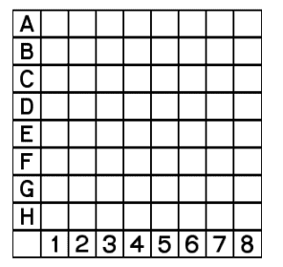
맵 데이터 개념
8x8 맵
이거임

Slide 3
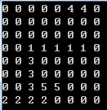
맵 데이터를 넣으면

Slide 4
숫자의 정체
ㅇㅇㅇ
enum MapDataTypes
{
MD_NONE,
MD_AIRCRAFT,
MD_BATTLESHIP,
MD_CRUISER,
MD_DESTROYER1,
MD_DESTROYER2,
MD_END,
};

Slide 5
맵 데이터 넣는 방법
직접 넣기
이게 취향이면 이대로 하세요.
mapData[x + y * MAP_WIDTH] = type;

Slide 6
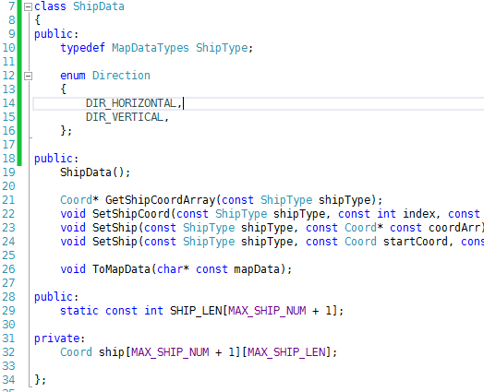
맵 데이터 넣는 방법
ShipData 쓰기

Slide 7
ShipData?
맵에 배를 배치해서 맵 데이터를 생성해주는 클래스

Slide 8
ShipData 만드는 법
끝
ShipData shipData;

Slide 9
ShipData에 배를 배치하는 방법
배 종류별로 좌표 한땀 한땀 배치하기
배 종류별로 좌표 배열을 만들어서 배를 하나씩 배치하기
배 종류별로 시작 좌표와 방향만 정해서 알아서 배치시키기.

Slide 10
한땀 한땀 배치하기
준비할 것
배치하는 배 종류: type
지금 배치하는 배에 몇 번째로 좌표를 배치하는지: i
배치할 배의 i번째 좌표: coord
shipData.SetShipCoord((ShipData::ShipType)type, i, coord);

Slide 11
좌표 배열을 한 번에 넣기
준비할 것
배치하는 배의 종류: type
배의 Coord형 좌표 배열: posArr
shipData.SetShip((ShipData::ShipType)type, posArr);

Slide 12
시작지점과 방향만 넣기
준비할 것
배치하는 배의 종류: type
배의 왼쪽 끝 또는 위쪽 끝 좌표: startPos
배의 방향(수평, 수직): dir
ShipData::DIR_HORIZONTAL
ShipData::DIR_VERTICAL
shipData.SetShip((ShipData::ShipType)type, startPos, dir);

Slide 13
추가: ShipData 배열 직접 조작
배열을 가져와서 직접 값을 수정할 수도 있다.
Coord* shipPosArr = shipData.GetShipCoordArray((ShipData::ShipType)type);

Slide 14

끝!

Slide 15
…은 아니고 마지막으로 맵 데이터 뽑기
보낼 때 ShipData 보내는 게 아니고 맵 데이터 보내는 겁니다.
shipData.ToMapData(mapData);

Slide 16
잘 만들어졌나?
테스트로 출력해보기
for (int y = 0; y < MAP_HEIGHT; ++y)
{
for (int x = 0; x < MAP_WIDTH; ++x)
{
printf("%d ", mapData[x + y * 8]);
}
puts("");
}

Slide 17
전송!
network.SubmitMap(mapData);

Slide 18

정말로 끝

